Slide 1
Introducción Aplicaciones Declarativas (Ginga-NCL)
Mauricio Espinoza

Slide 2
Modelo de contexto anidado (NCM)
NCM es un modelo
representación y manipulación de documentos hipermedia.
reglas y las operaciones
documento hipermedia
nodos y enlaces (links), donde
cada nodo representa una media y
cada enlace representa una relación entre medias

Slide 3
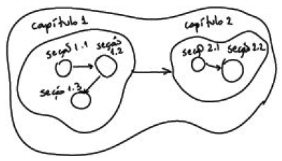
Modelo de contexto anidado (NCM)
NCM dos tipos de nodos
contenido: audio, video, texto, aplicación
contexto: contiene otros nodos de composición, dar estructura documento
NCM es el modelo subyacente al NCL

Slide 4
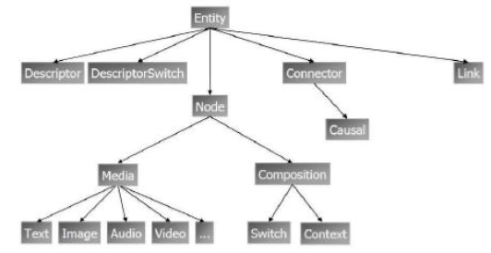
Entidades básicas NCM

Slide 5
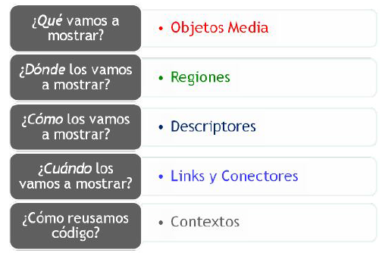
Estructura de un documento Hipermedia.

Slide 6
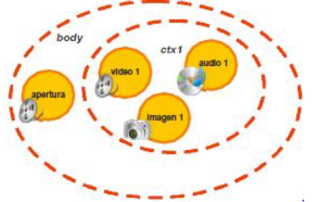
¿Qué vamos a mostrar? - Objetos Media
contenido audiovisual interactivo lo primero que se escoge
vídeos, imágenes, textos y otros medios
En NCM, una media debe estar dentro de un nodo de composición, llamada contexto,

Slide 7
¿Dónde los vamos a mostrar? - Regiones
Una región representa la posición y tamaño de la zona donde ciertos objetos media serán visualizados
Una región sirve para inicializar la posición de los medios en una ubicación específica
Una región representa el lugar en donde se podría presentar un nodo, pero no indica que nodo media será presentado en dicha región

Slide 8
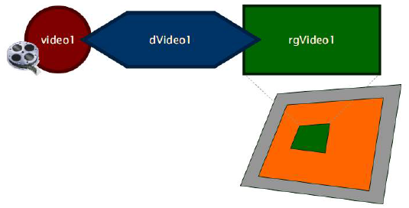
¿Cómo los vamos a mostrar? - Descriptores
Un descriptor puede detallar parámetros de representación de los nodos
región donde tendrá lugar la presentación de su volumen, su transparencia, tiempo de duración, entre otros.

Slide 9
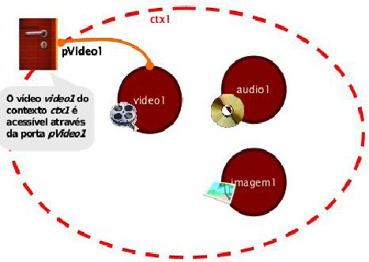
¿Cuándo los vamos a mostrar? - Links y Conectores
Elemento puerto, define los nodos que serán presentados cuando un nodo contexto inicia.
Si hay más de un puerto en el contexto cuerpo, se abren todos en paralelo.
Los puertos dan acceso a los nodos
Los links no definen todas las relaciones de sincronización entre los nodos y la interactividad del programa, para eso requiere el uso de conectores

Slide 10
¿Cuándo los vamos a mostrar? - Links y Conectores
Los puertos son necesarios para dar acceso a los nodos

Slide 11
Lenguaje NCL
lenguaje declarativo XML basado NCM
lenguaje de script Lua → variables
A diferencia de XHTML o HTML tiene una separación estricta entre el contenido y la estructura de un documento

Slide 12
Estructura de un documento NCL.
Todo contenido de un documento NCL está definido dentro del elemento <ncl>
Su estructura está dividida
cabecera (head)
cuerpo del texto (body)
Documento NCL debe incluir obligatoriamente
instrucciones de procesamiento

Slide 13
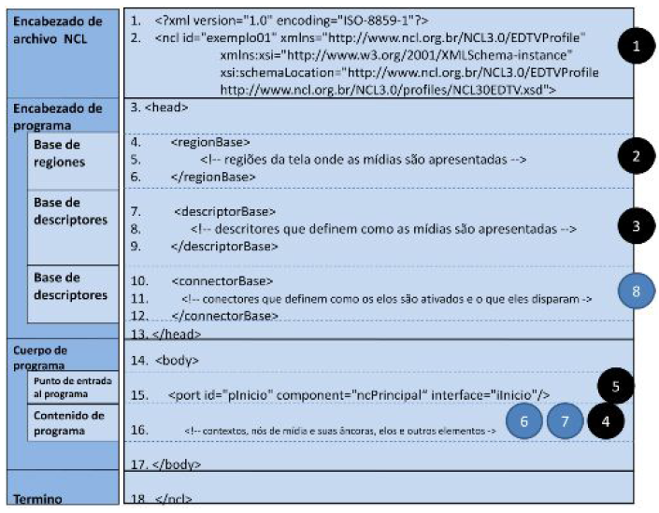
Estructura de un documento NCL.

Slide 14
Herramientas
Hay dos formas de usar Ginga en una PC:
instalación nativa
máquina virtual con Ginga pre-instalado
máquina virtual se puede simular dentro del sistema ya existente (Windows, Linux, MacOS)
facilidad para poner a funcionar el ambiente
difícil manejar archivos entre dos S.O.
instalación de forma nativa permite ejecutar Ginga en el sistema operativo existente
mejora la velocidad de la PC y simplicidad en el manejo de archivos.
proceso de instalación es mucho más complicado

Slide 15
Herramientas
Desarrollo de aplicaciones interactivas Ginga se utilizan dos tipos de herramientas:
De desarrollo
De presentación.

Slide 16
Herramientas de desarrollo
Es posible crear programas interactivos en cualquier editor XML
Factores para escoger herramientas
nivel de conocimientos de programación
complejidad de la aplicación interactiva
Composer.
Eclipse NCL.

Slide 17
Composer
herramienta de software libre
facilita y agiliza la construcción de documentos NCL para TV digital interactiva
Laboratorio de Telemidia del departamento de informática de la PUC-Rio.
versión actual de composer permite al usuario trabajar con 4 tipos de visiones

Slide 18
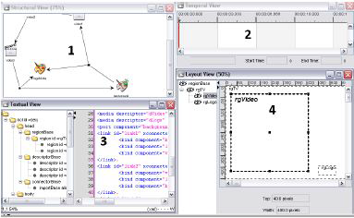
Composer
1. Visión Estructural.
2. Visión Temporal.
3. Visión de Diseño o Esquema
4. Visión Textual

Slide 19
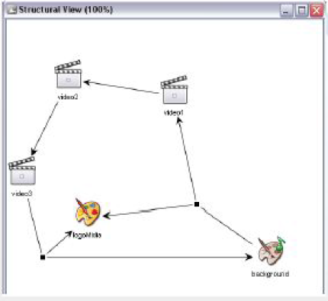
Visión Estructural
crear una estructura lógica de los aplicativos NCL
crear, editar y eliminar composiciones, objetos de medios y enlaces.

Slide 20
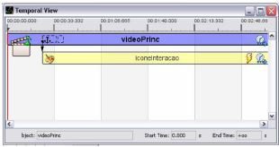
Visión Temporal
relaciones temporales para la presentación del documento en la línea del tiempo
anclas transitorias en audio, vídeo e imágenes.

Slide 21
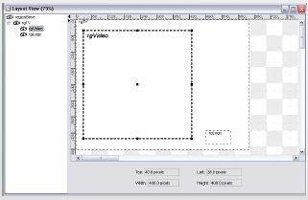
Visión de Diseño o Esquema
creación y configuración de zonas donde los medios serán presentados.
crear sub-regiones o regiones superpuestas.

Slide 22
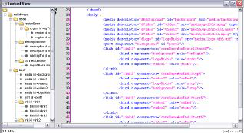
Visión Textual
presenta el código NCL en donde el usuario puede crear directamente el código NCL como un editor de texto común

Slide 23
Entorno Composer
herramienta muy inestable?
utiliza Ginga Emulador para mostrar los documentos NCL
falta de soporte para el lenguaje Lua?
problemas con las disposiciones de los componentes de interfaz gráfica?
poca especificación de los errores encontrados?

Slide 24
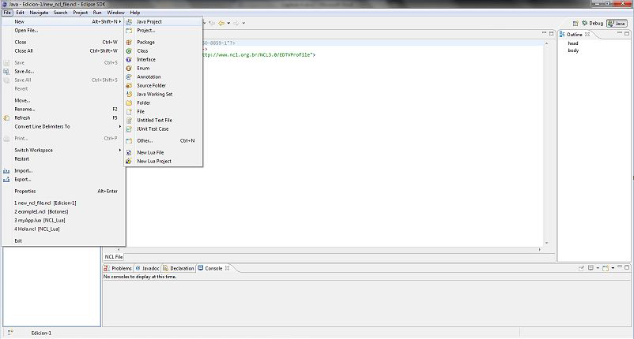
Eclipse NCL.
Universidad Federal do Maranhão desarrolló NCL-Eclipse, un editor XML/NCL
integración con otras herramientas como Lua Eclipse

Slide 25
Herramientas de presentación
Para la visualización de las aplicaciones en entorno Ginga-NCL, existen dos aplicativos más usadas:
Emulador Ginga NCL.
Set Top Box Virtual.

Slide 26
Emulador Ginga NCL
herramienta más fácil de usar y más accesible
ejecutar acciones mediante el control remoto interactivo que es activado con el mouse.
instalada la Máquina Virtual de Java (JVM)

Slide 27
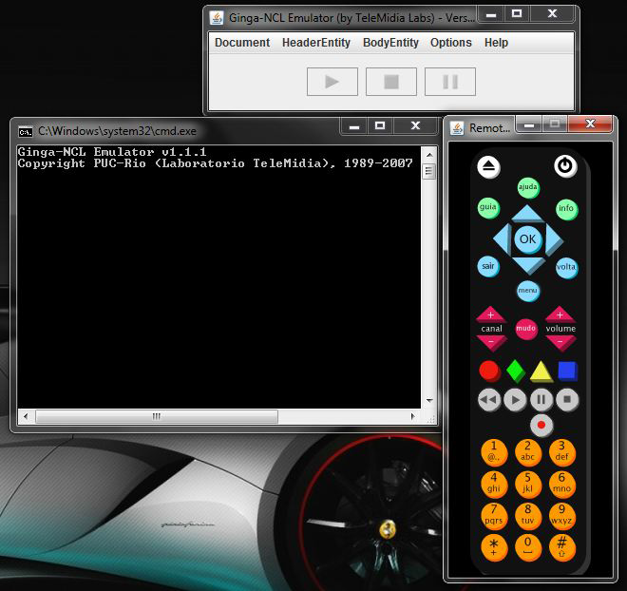
Emulador Ginga NCL
Limitaciones
No hay soporte para la transparencia
no posee soporte para el lenguaje Lua.
está incrustado en la herramienta composer
puede ser instalado como plugin de Eclipse IDE

Slide 28
Virtual SetTopBox
implementación C++ del middleware Ginga
emulada en una máquina virtual para VMWare
simula el ambiente de presentación de aplicaciones declarativas
posee un mejor rendimiento y un entorno más parecido
para ejecutar una aplicación se debe abrir una conexión utilizando el protocolo SSH

Slide 29
Virtual SetTopBox
posee suporte de ejecución de los script en LUA
soporte a la transparencia.
Requisitos de Hardware:
Arquitectura Intel.
Promedio Core Duo.
Memoria RAM recomendado de 2 GB.
Placa Aceleradora de Vídeo con 64Mb.
Disco duro con 10 GB (depende de la cantidad de vídeos almacenados).

Slide 30
Virtual SetTopBox
Requisitos de Software:
Depende del Sistema Operativo en uso: Windows XP, Linux, Mac OS X.
Software de virtualización:
VMWare Player (Windows o Linux),
VMWare Workstation (Windows/Linux),
VMWare Fusion (Mac OS X).

